Slide 1

Multifunkciós robot autó
Készítette: Nagy Richárd

Slide 2
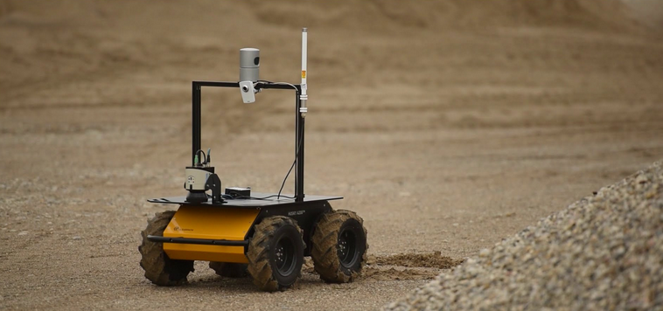
MOBIL ROBOTOK
Jelen vannak életünk számos területén;
a szakterület fejlődését a jelenkori kutatások biztosítják.
A munka eredményeként elkészültek:
a robot;
a robot programjai.

Slide 3
A HARDVER FELÉPÍTÉSE
alaplap;
beavatkozók;
szenzorok;
mikrovezérlő.

Slide 4
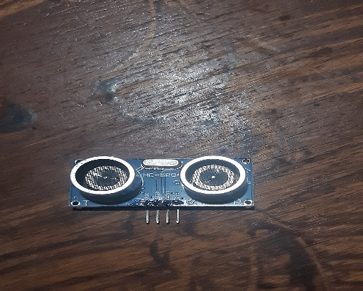
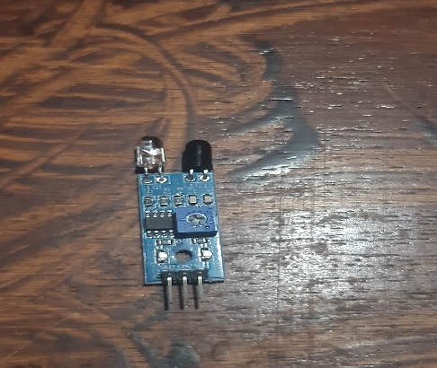
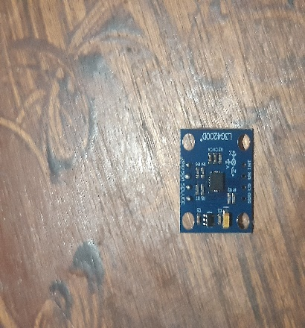
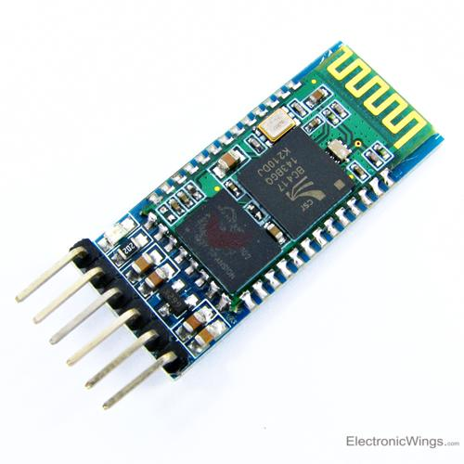
SZENZOROK
távolságérzékelő szenzor (HC-SR04);
infraszenzor;
giroszkóp (L3G4200);
bluetooth module (HC-05);

Slide 5
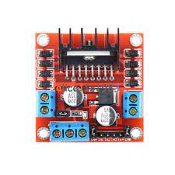
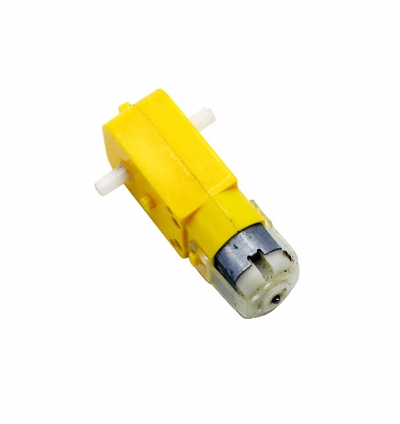
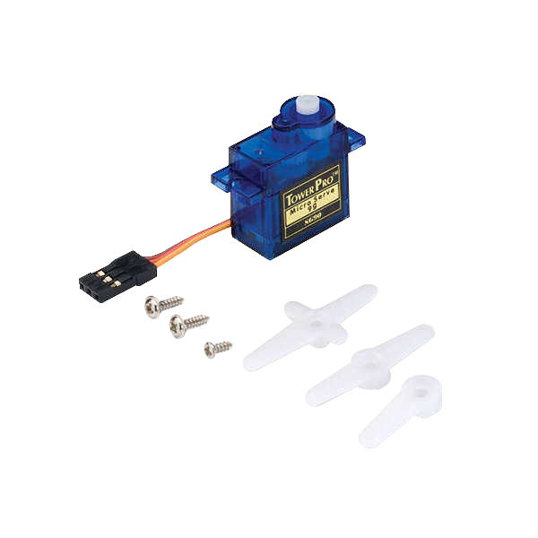
BEAVATKOZÓK
H-hidas motorvezérlő (L298N driver module);
egyenáramú motor;
Szervomotor;

Slide 6
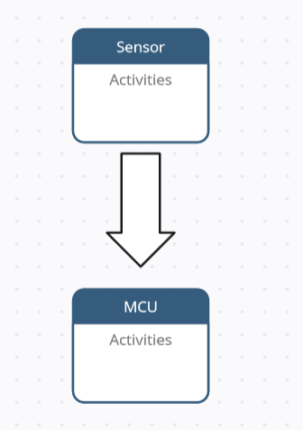
KOMMUNIKÁCIÓ A SZENZOROKKAL
UART;
I²C;
Digitális bemenetek;

Slide 7
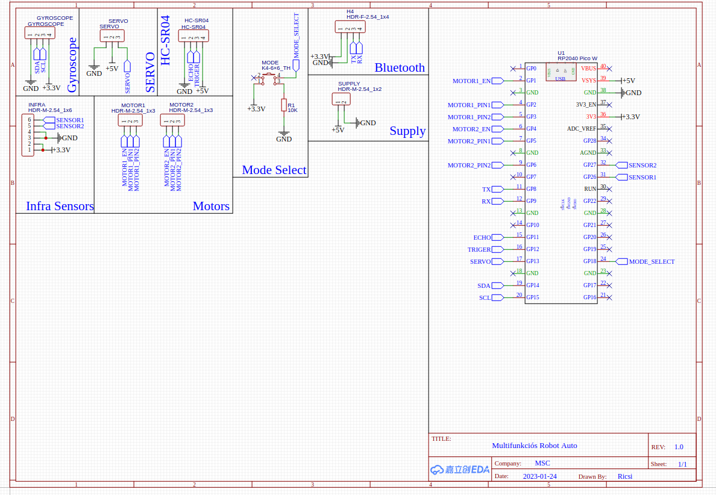
ALAPLAP - KAPCSOLÁS

Slide 8
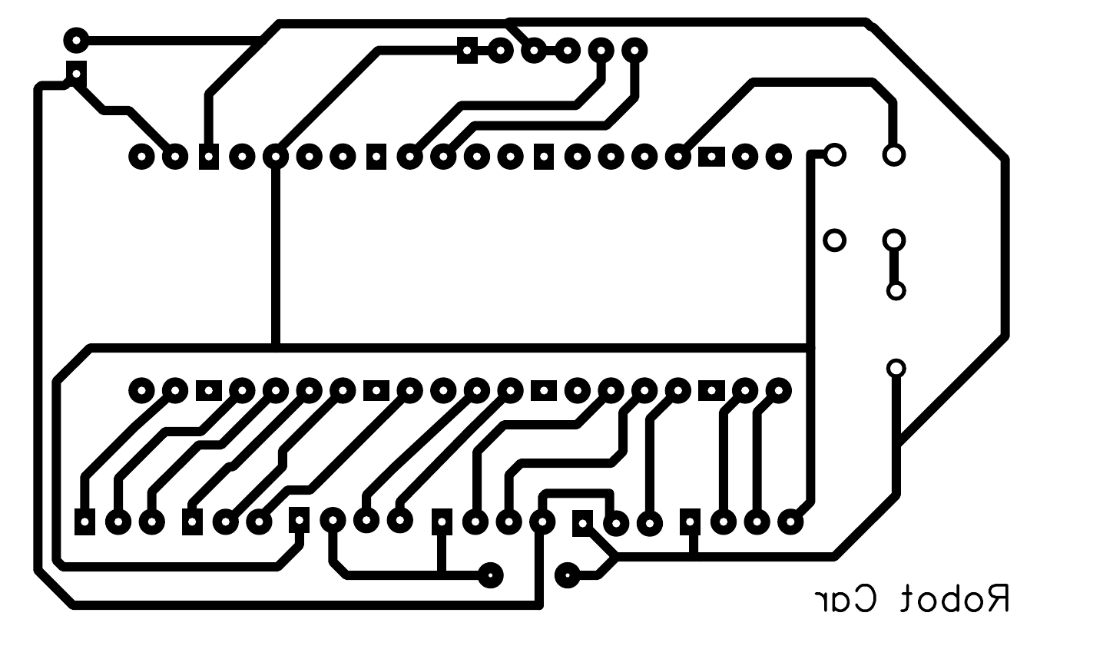
ALAPLAP – NYOMTATOTT ÁRAMKÖR

Slide 9
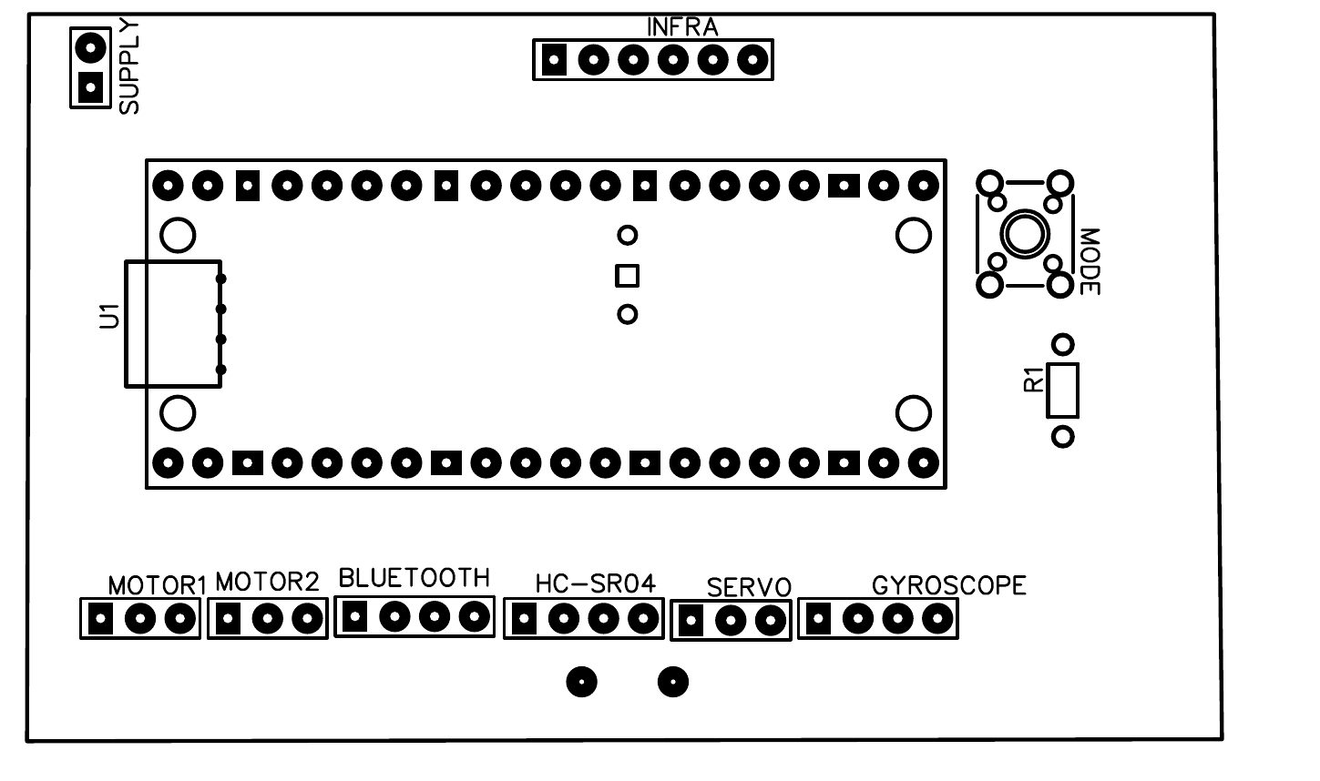
ALAPLAP – BEÜLTETÉSI RAJZ

Slide 10
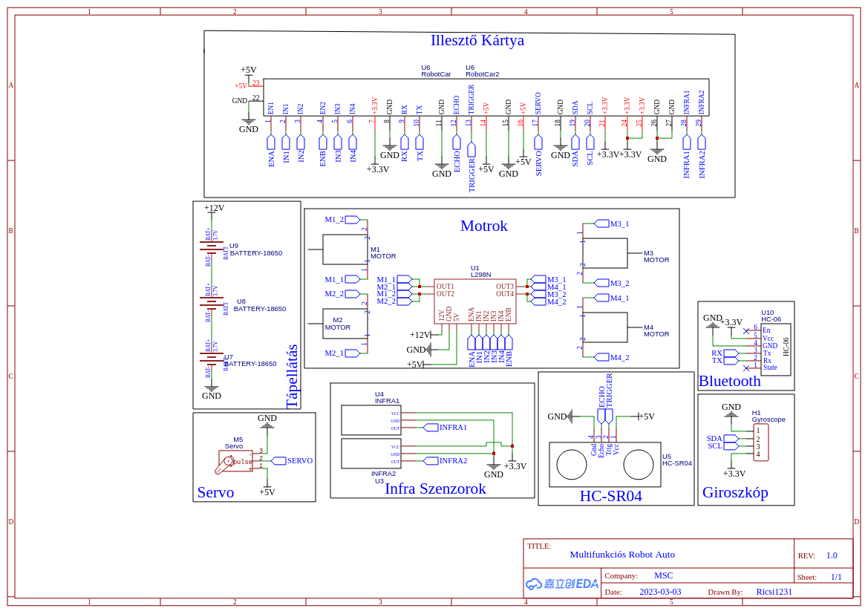
VÉGLEGES KAPCSOLÁS

Slide 11

SZOFTVER
Arduino IDE;
saját fejlesztésű driverek;
szoftver felépítése folyamatábrákon keresztül

Slide 12
DRIVEREK
saját fejlesztésű driverek előnyei;
saját fejlesztésű driverek hátrányai (nehezebb hibakeresés);
a következő perifériákhoz használt SAJÁT FEJLESZTÉSŰ driver: L298N, bluetooth module, gomb, HC-SR04, giroszkóp, infraszenzor.

Slide 13
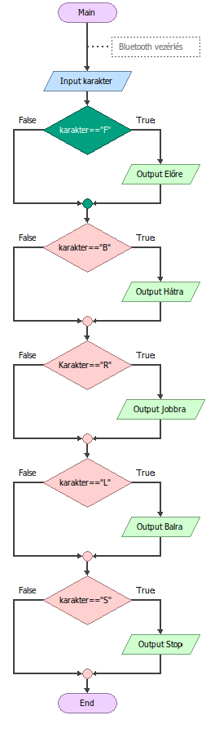
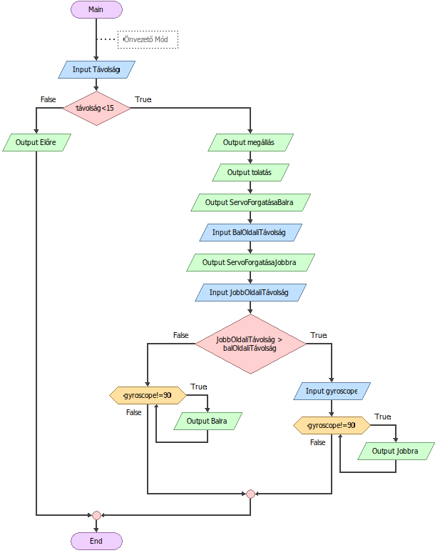
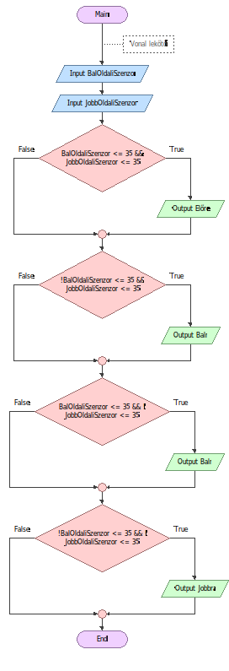
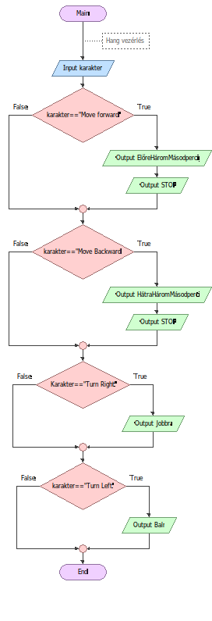
A SZOFTVER FELÉPÍTÉSE

Slide 14
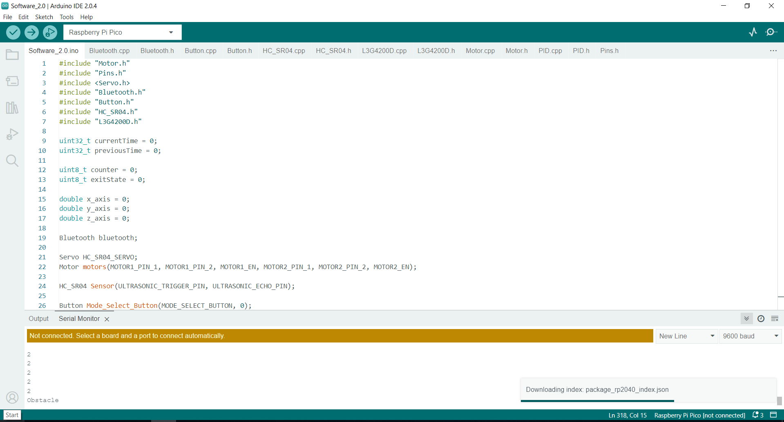
FORRÁSKÓD

Slide 15
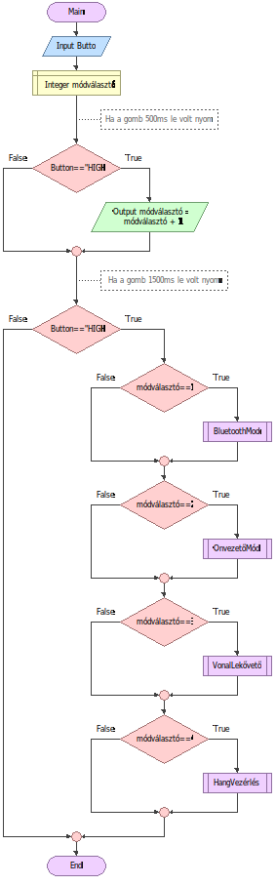
A ROBOT MŰKÖDÉSI ELVE

Slide 16
